Slide 1






GREEN & CLEAN Hospital
เขตสุขภาพที่ 8
ปี 2563
กลุ่มงานอนามัยสิ่งแวดล้อมและอาชีวอนามัย สสจ. สกลนคร

Slide 2
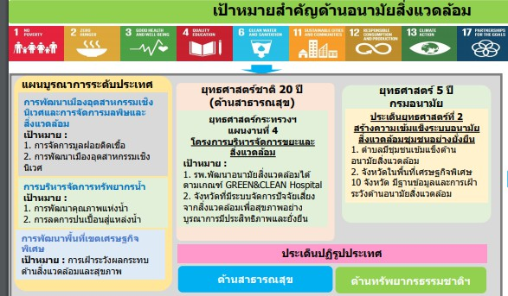
2
1
AC / EHA
PLUS > 40
ดีมาก > 80

Slide 3

ผลการดำเนินงาน GREEN & CLEAN Hospital ปี 2563
ดีมาก Plus > 40
ดีมาก > 80
83
50
66
84
86
88
82
80
1
4
2
5
2
9
7
30

Slide 4
ผลการดำเนินงาน GREEN & CLEAN Hospital ปี 2563
ผลการดำเนินงานแบบครอบคลุมทุกระดับผลการดำเนินงานร้อยละ 76
12
30
58
80
93
100
100
100
66
76

Slide 5
ผลการดำเนินงาน GREEN & CLEAN Hospital ปี 2563
6
18
20
30
18
44

Slide 6

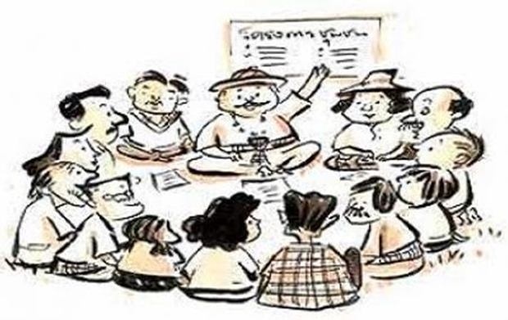
ดีมาก Plus
ดีมาก
16.คลีนิคอาชีวอนามัย
15.อาหารปลอดภัย
ดี
14. ชุมชนต้นแบบ
13. นวตกรรม
พื้นฐาน
12. HAS IPD
11. ขยะ
10. สุขาภิบาลน้ำดื่มน้ำใช้
9. ร้านอาหารในโรงพยาบาล
8. โรงครัวโรงอาหาร
7. การจัดคลีนิคให้คำปรึกษาด้านสุขภาพ
6. สิ่งแวดล้อมทั่วไป (ระบบบำบัดน้ำเสีย)
5. Energy
4. HAS OPD
3. ขยะทั่วไป ขยะพิษขยะอันตราย
2. ขยะติดเชื้อ
1. นโยบาย
ปัญหาการดำเนินงาน
15 อาหารปลอดภัย
4,12 ส้วมสะอาด HAS
ระบบบำบัดน้ำเสีย
นวัตกรรม
ชุมชนต้นแบบ (Active community)
8-10 งานสุขาภิบาลอาหารและน้ำ
การจัดบริการอาชีวอนามัย

Slide 7
ผลการดำเนินงาน GREEN & CLEAN Hospital ปี 2563
อาหารปลอดภัย 60 แห่ง ร้อยละ 65
อาชีวอนามัย 43 แห่ง ร้อยละ 47
16
100
22
69
60
66
30

Slide 8
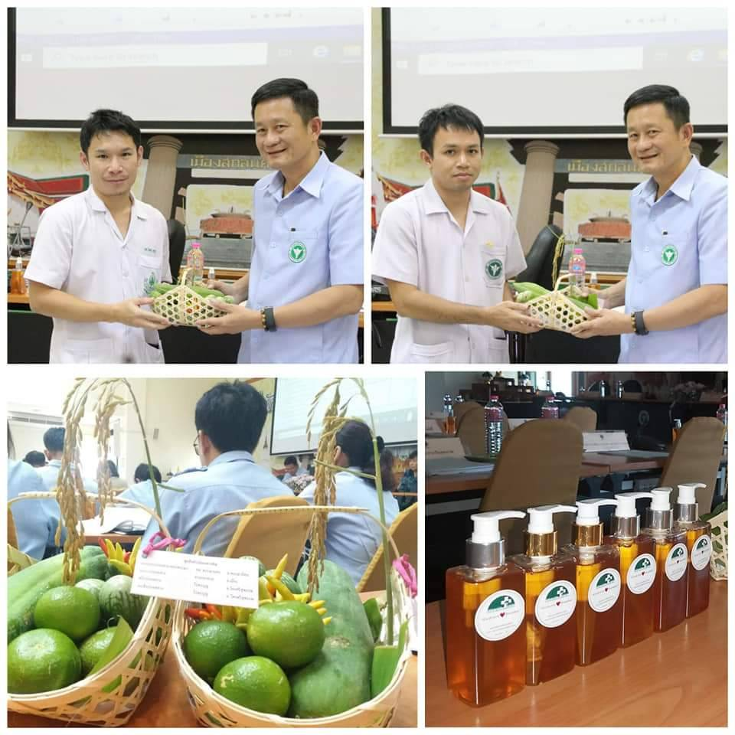
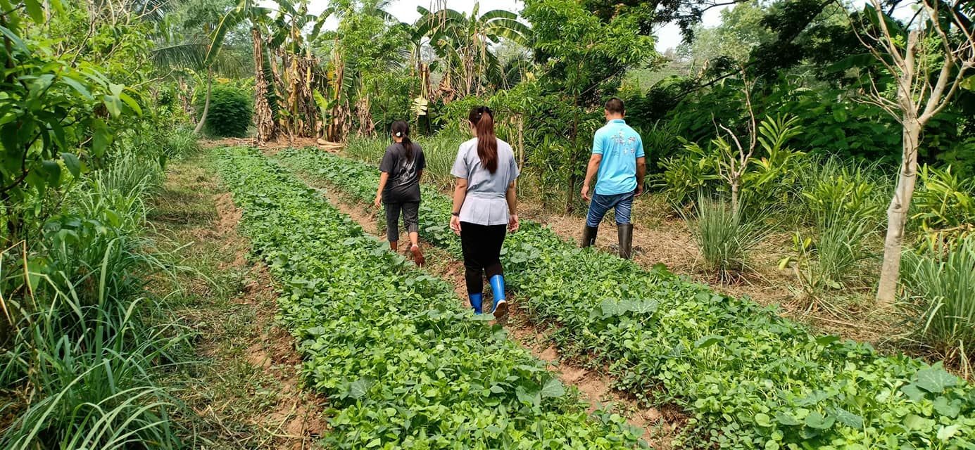
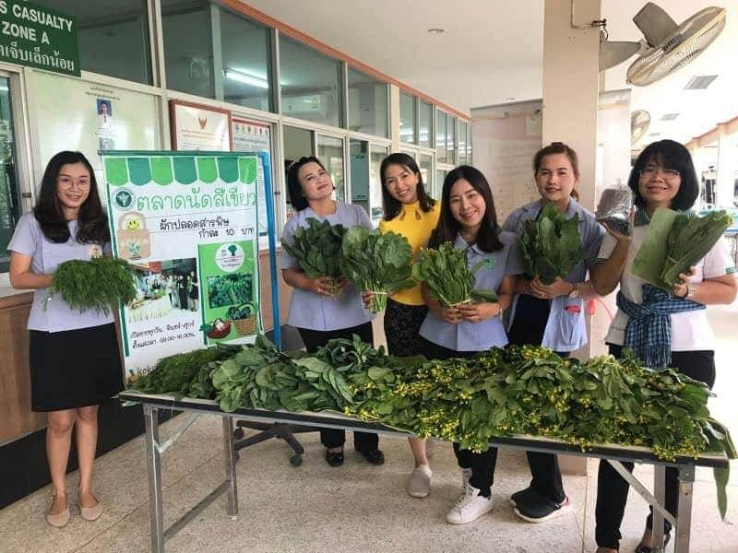
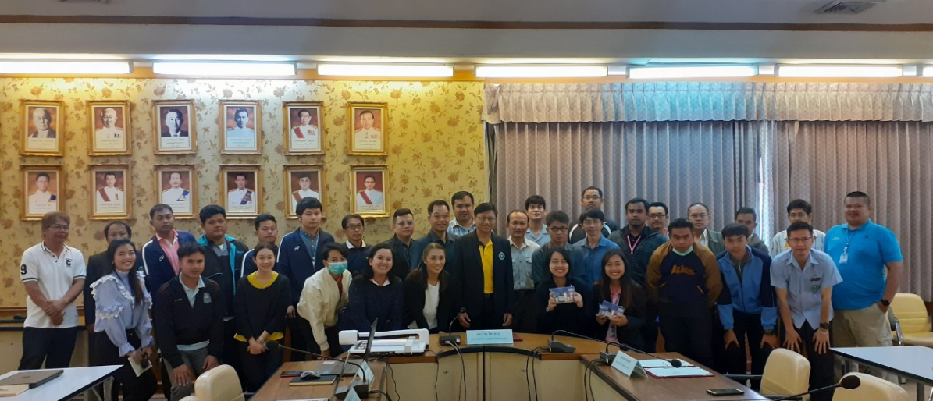
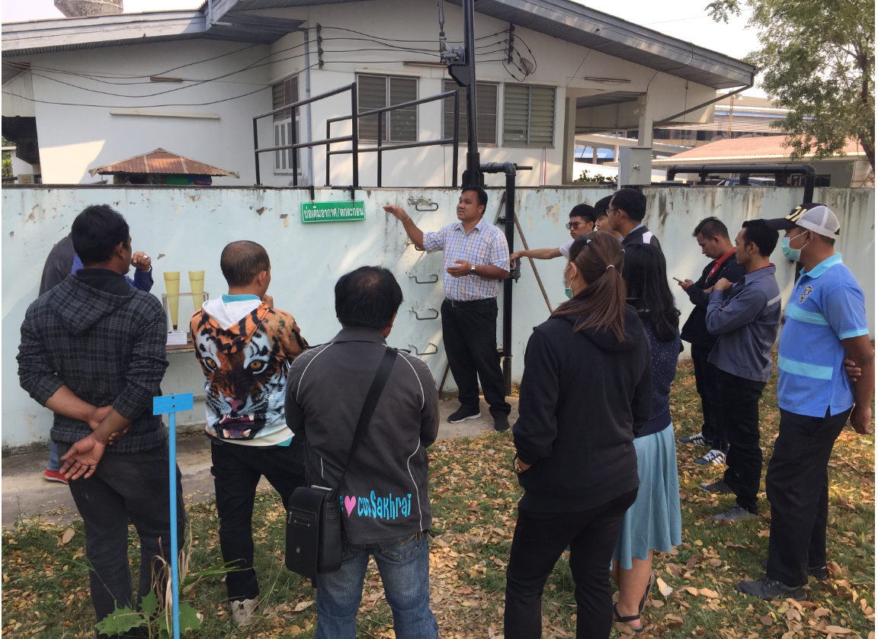
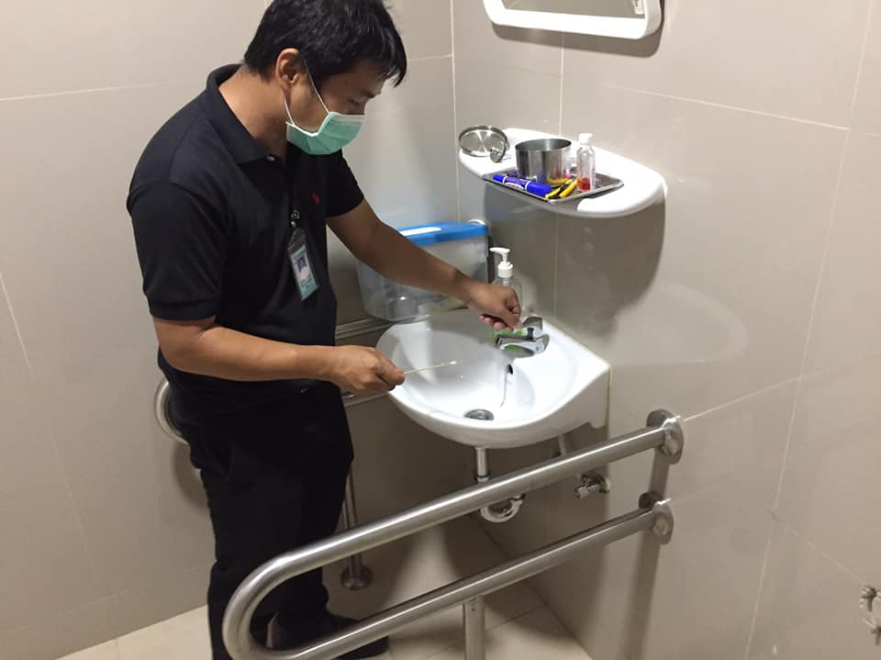
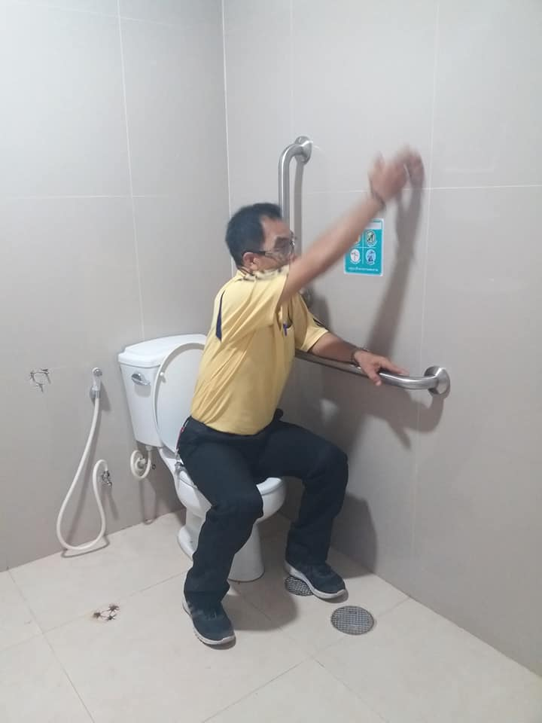
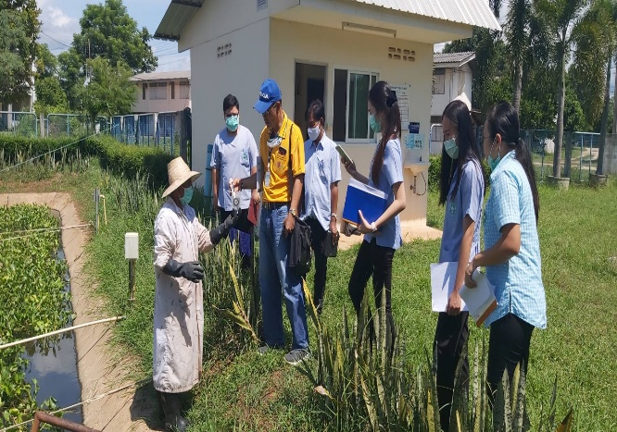
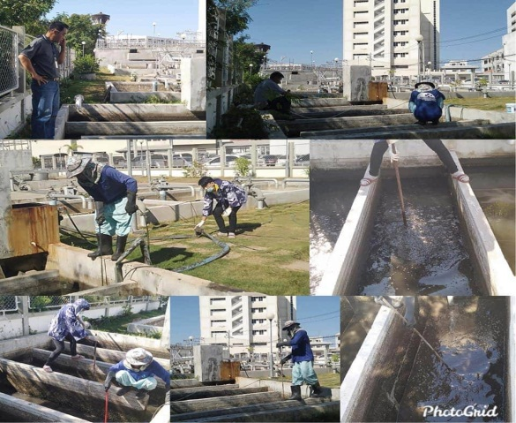
อาหารปลอดภัย
1. ต้นทุนสูง ความคุมทุน (ผู้ซื้อและผู้ขาย)
2. ระเบียบการจัดซื้อ (ผัก ผลไม้)
3. ภาคีเครือข่ายในการขับเคลื่อนงานอาหารปลอดภัย
4. การตรวจยาฆ่าแมลงเพื่อควบคุมคุณภาพ
5. ความปลอดภัยในการรับรองมาตรฐานไข่และเนื้อสัตว์
sammonella
6. สุขาภิบาลอาหารและน้ำในโรงพยาบาล
ค่าใช้จ่ายในการตรวจน้ำ
น้ำเสีย
1. อายุการใช้งานนาน วัสดุอุปกรณ์ชำรุด
ความสามารถในการรองรับน้ำ โครงสร้างไม่มาตรฐาน
2. การขยายบริการ ล้างไต ผ่าตัด ขยายเตียง
3. งบประมาณในการตรวจและซ่อมแซม
4. ผู้เชี่ยวชาญเฉพาะด้านระบบบำบัดน้ำเสีย
5. ผู้ดูแลระบบและอัตรากำลัง
HAS
1. โครงสร้างเก่า ชำรุด
2. การปรับปรุงก่อสร้างต้องใช้งบประมาณ (IPD)
3. การดูแลรักษาความสะอาด
4. มาตรฐานการประเมิน HAS

Slide 9
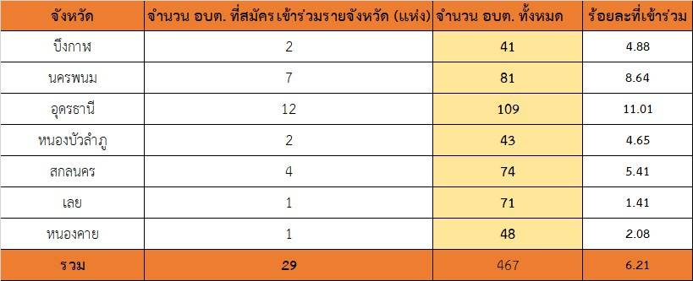
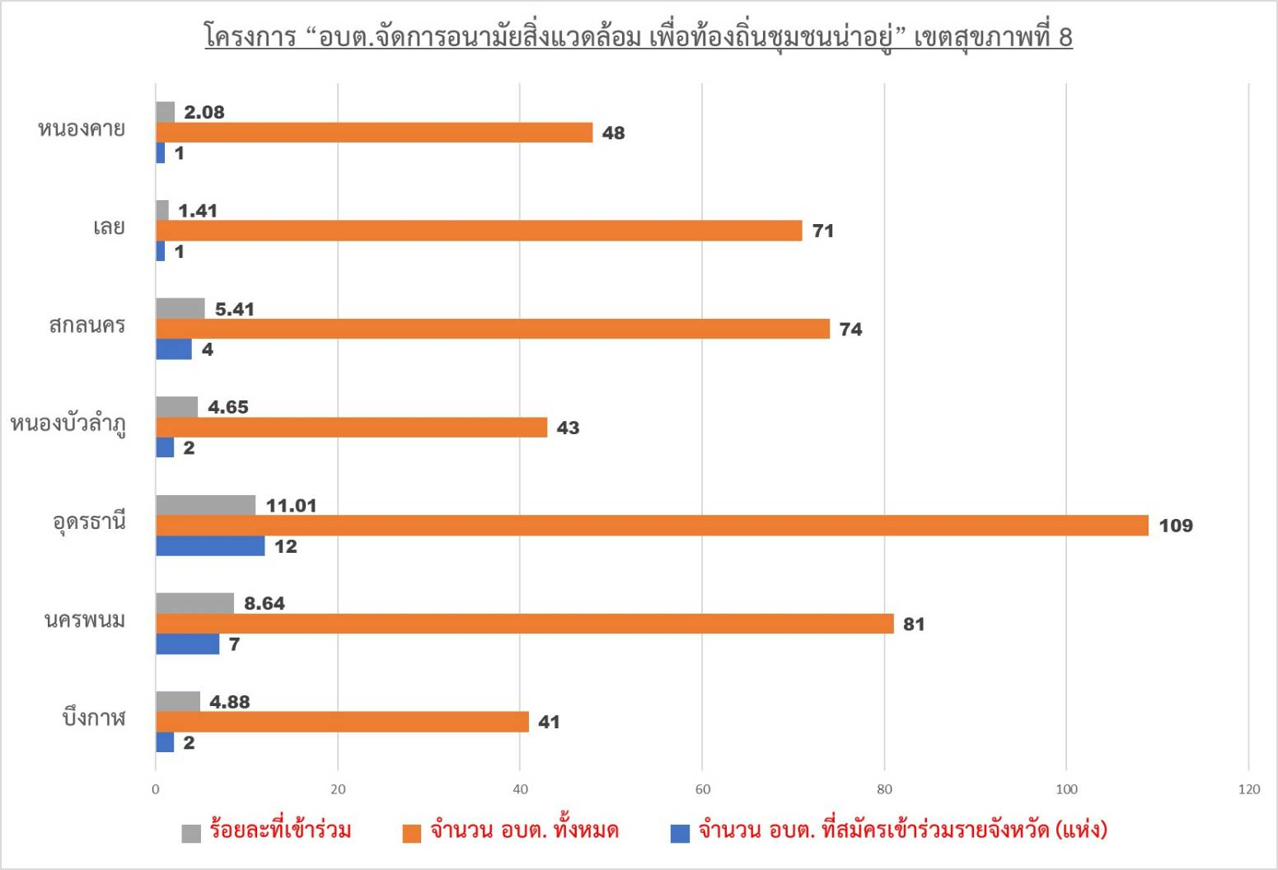
เปรียบเทียบร้อยละการดำเนินงาน Active Community ต่ออัตราการเกิดไข้เลือดดอก ปี 2562
ประเด็นพัฒนา GREEN CLEAN HOSPITAL ในปีงบประมาณ 2563
มาตรฐานการประเมินงานของทีมประเมิน GCH นิยามการประเมินไม่ชัดเจน เช่น HAS / ภาคีเครือข่าย / นวตกรรม
ขยายงานโรงพยาบาลอาหารปลอดภัยและคลีนิคบริการอาชีวอนามัยให้ครอบคลุม
เน้นคุณภาพระบบบำบัดนำเสียโรงพยาบาล (สำรวจความเร่งด่วนในการวางแผนพัฒนาและพัฒนาบุคลากรที่มีความเชี่ยวชาญด้านระบบบำบัด
การเชื่อมโยงงาน GCH ต่อข้อมูลอื่น เช่น EHA ( ร้านอาหารแผงลอย สิ่งปฏิกูล) อัตราโรค ไข้เลือดออก อุจจาระร่วง การเจ็บป่วยของบุคลากร (สารเคมี)
5. การประชุมติดตามความก้าวหน้าร่วมกันวางแผนงานผ่านระบบ VDO CONFERENCE ระหว่างผู้ประสานงานระดับจังหวัด ลดต้นทุน ลดเวลา E - Energy

Slide 10
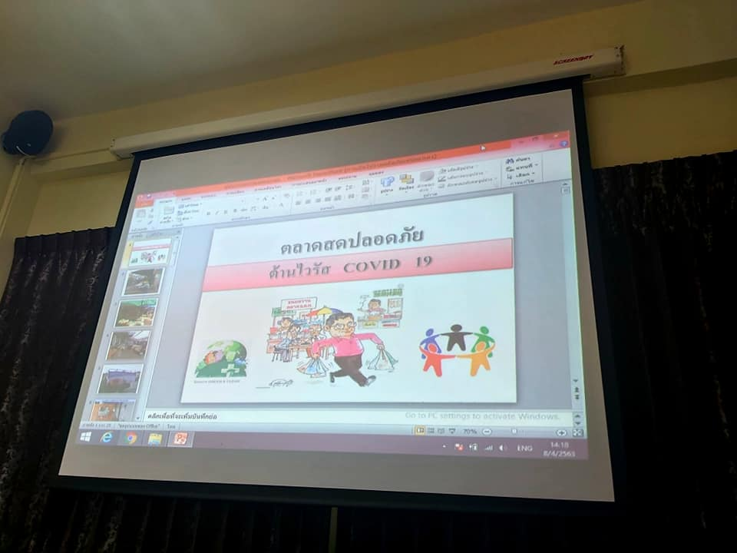
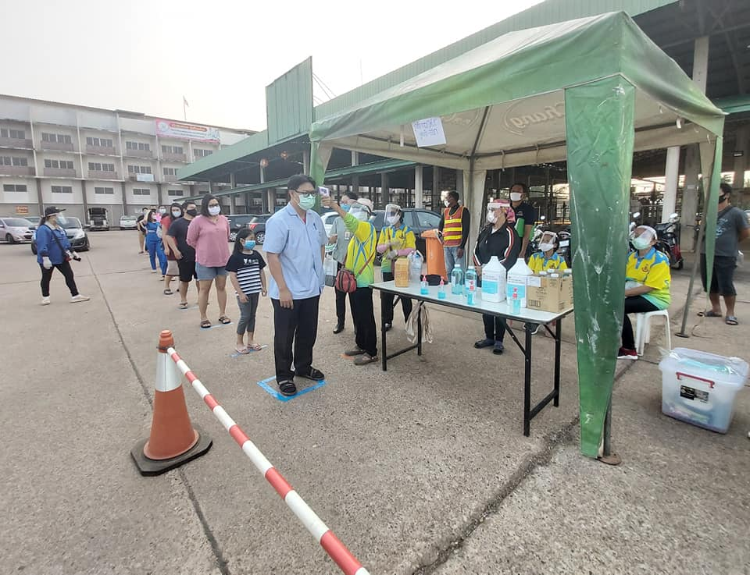
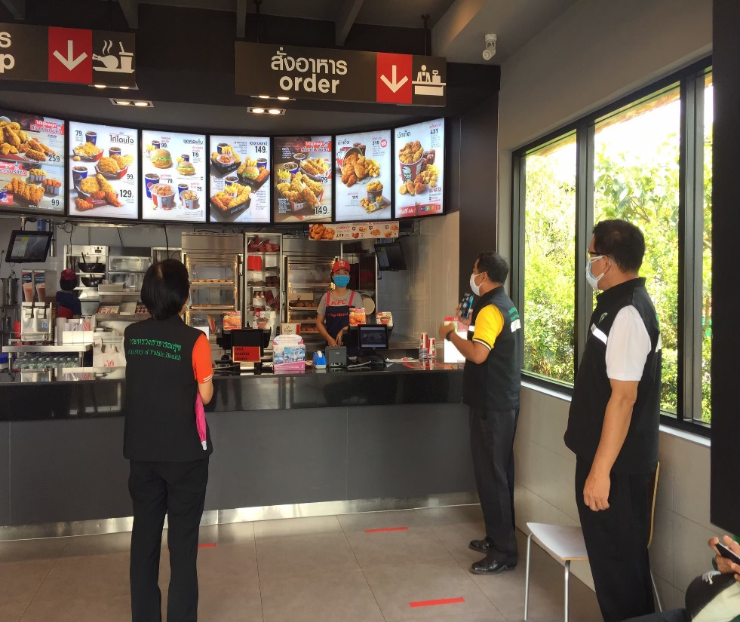
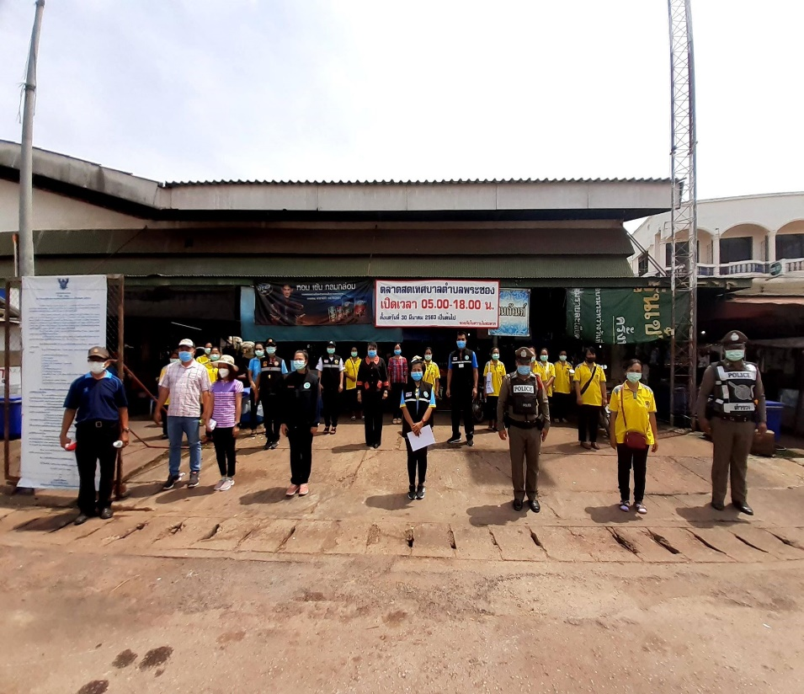
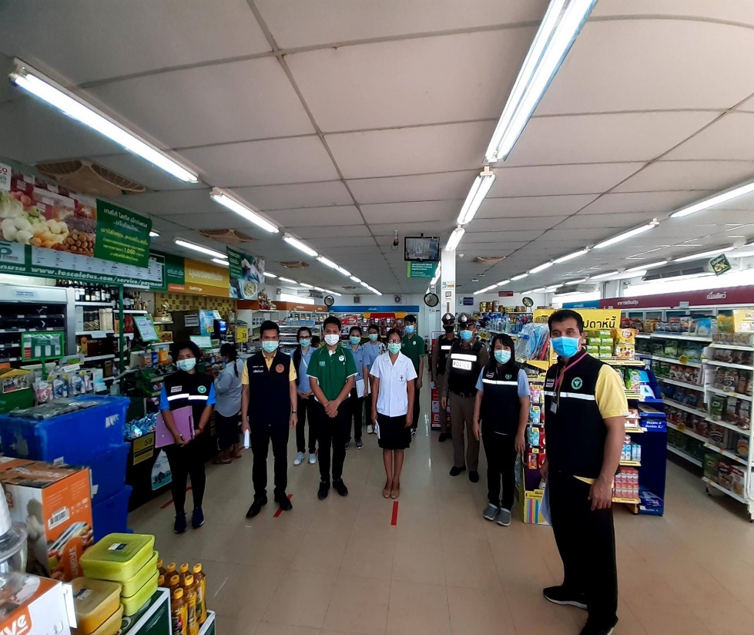
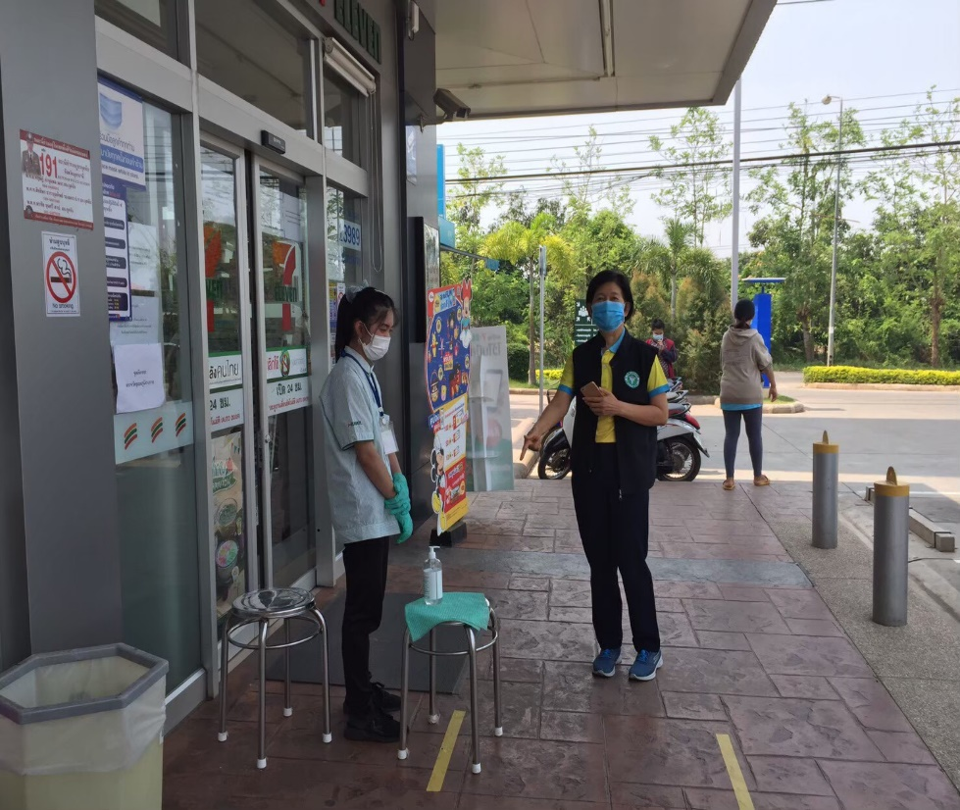

Slide 11
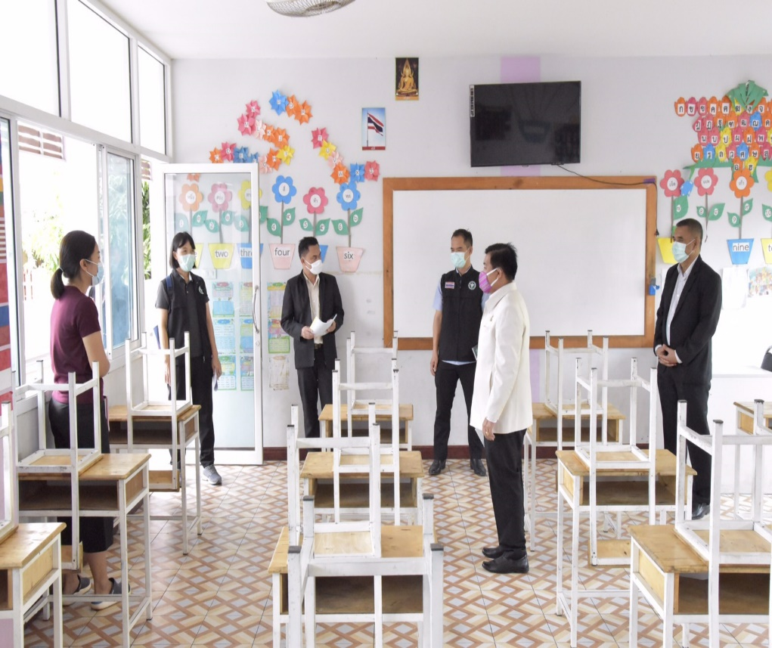
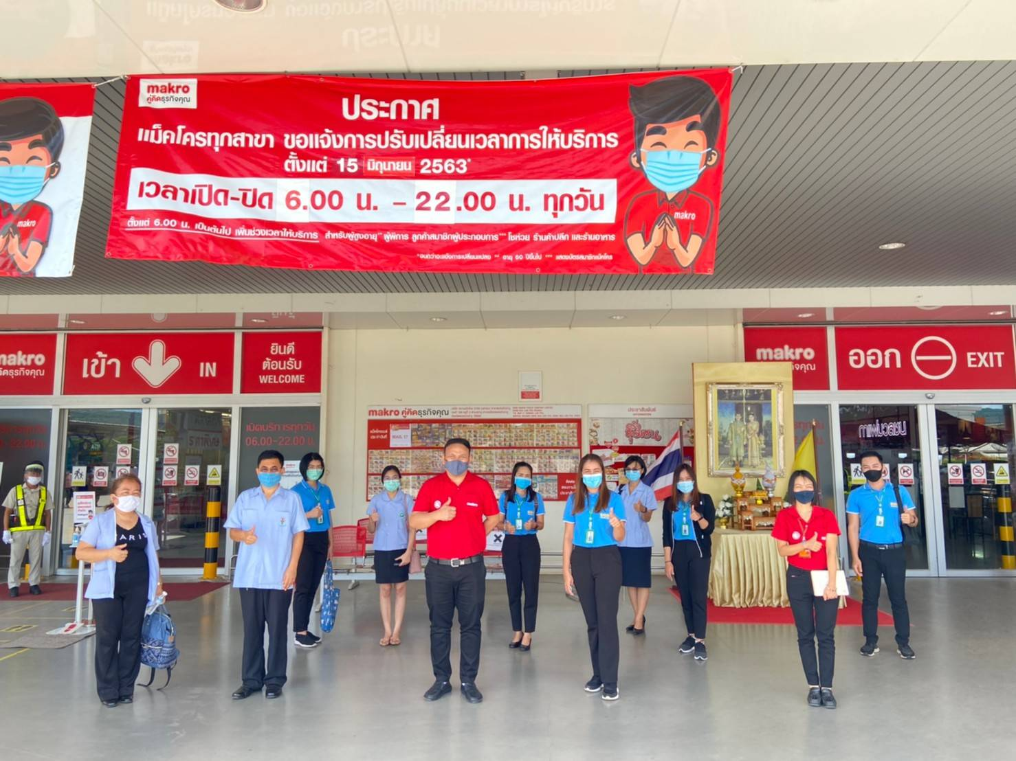
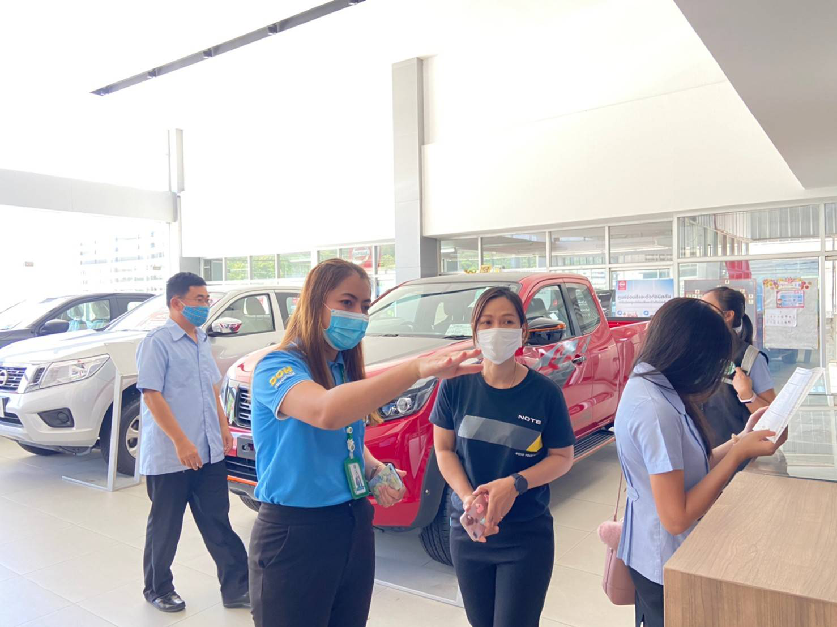
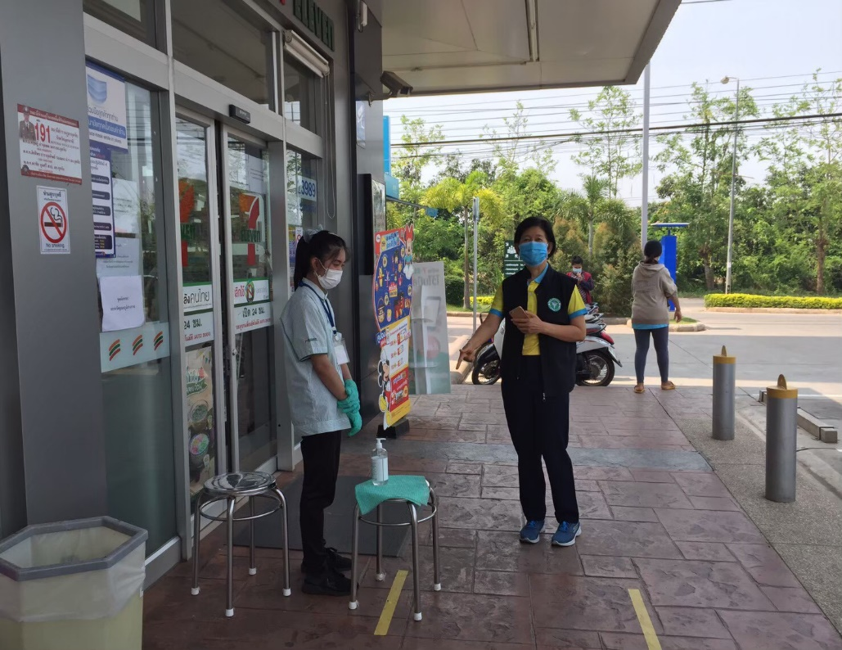
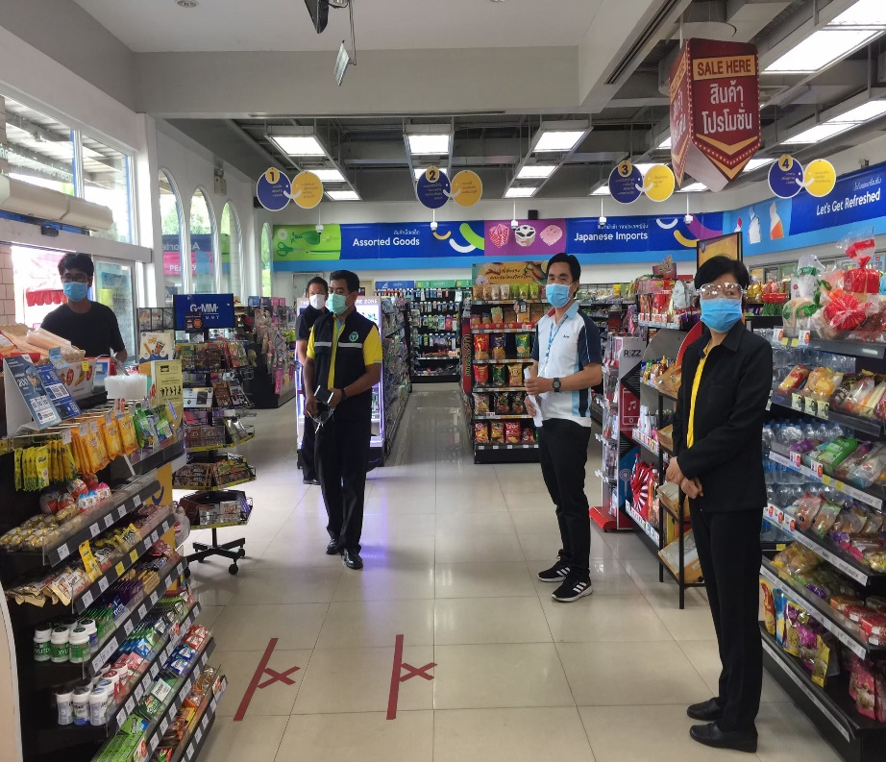
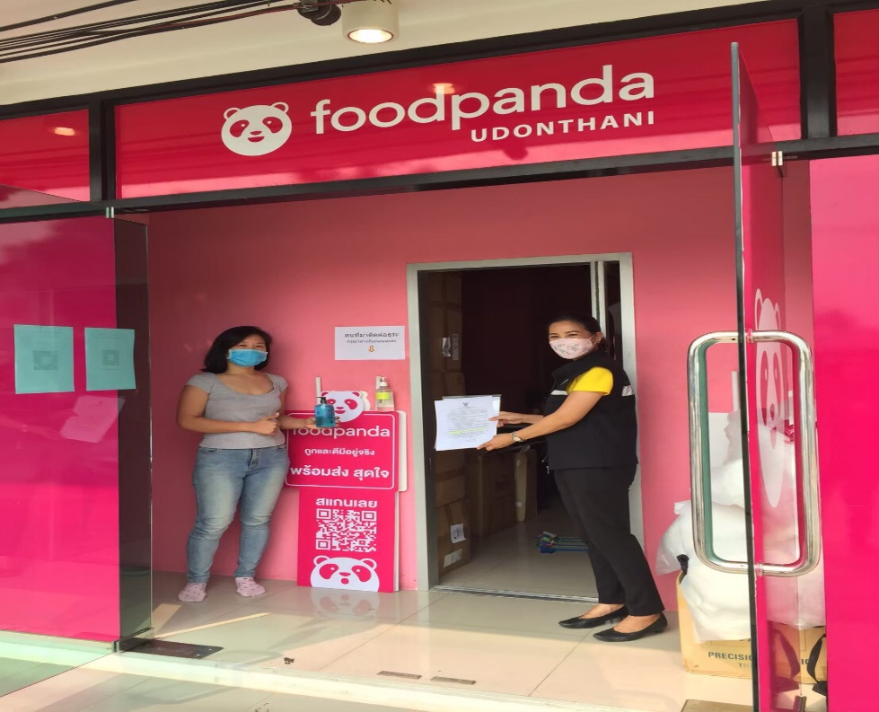

Slide 12
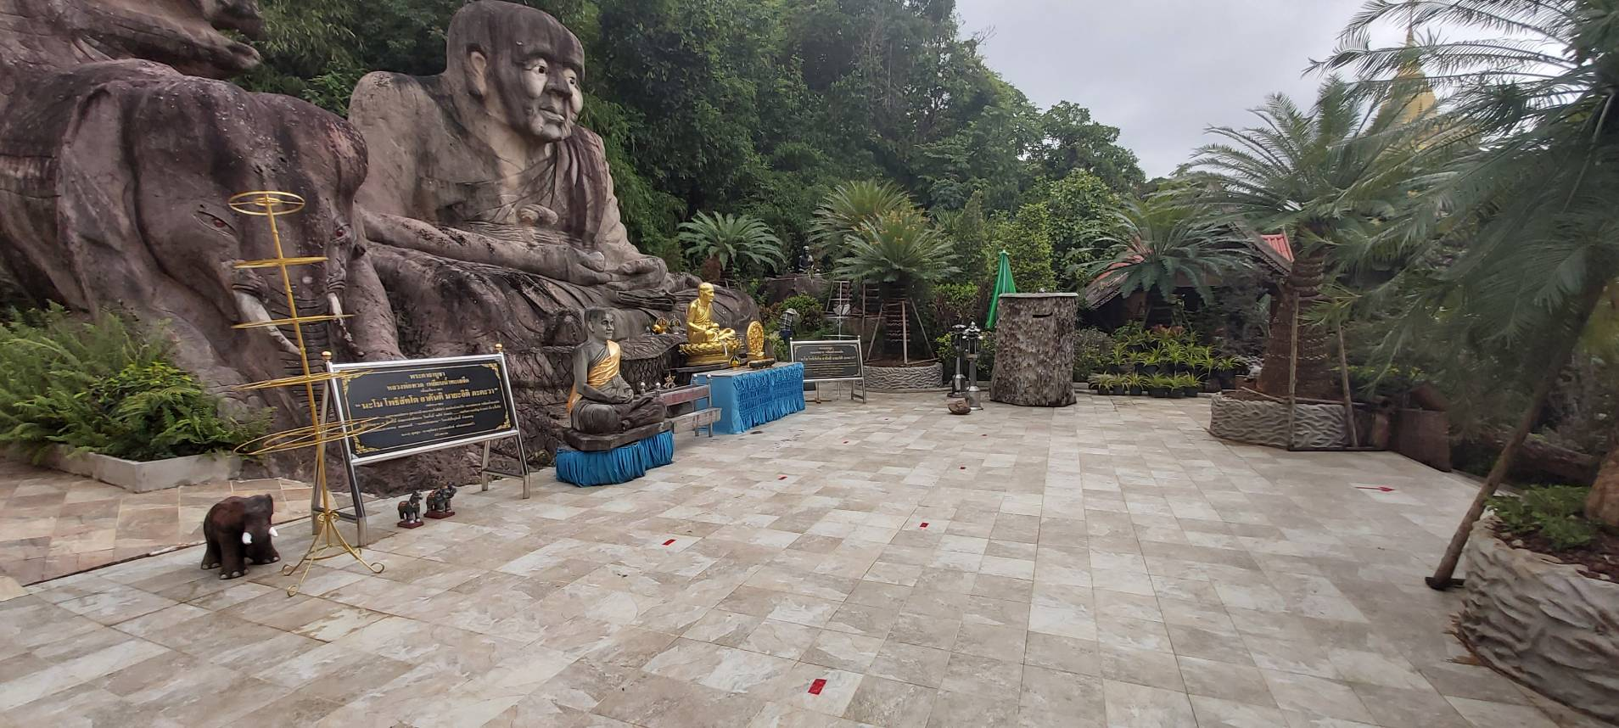
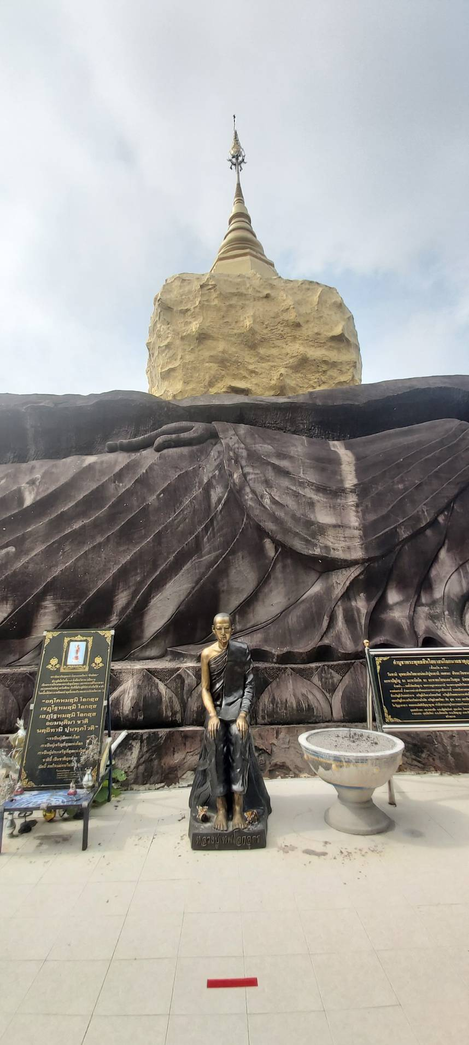
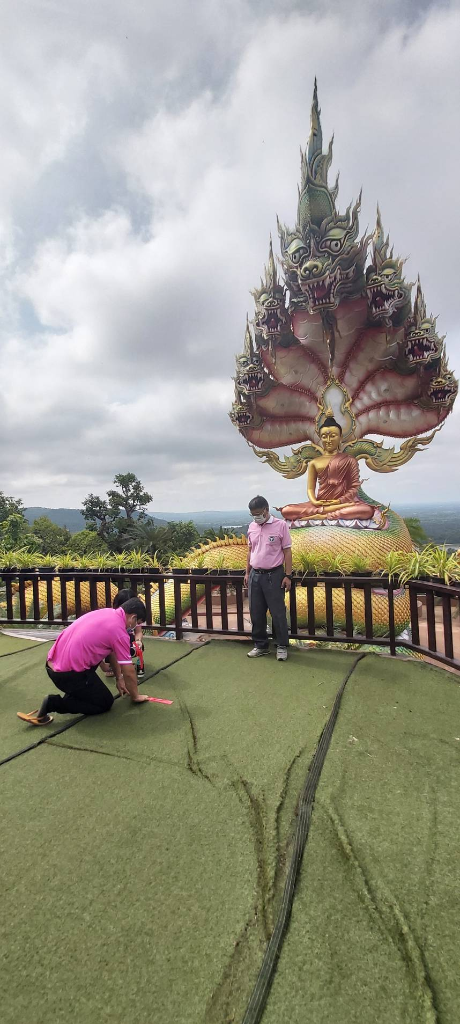
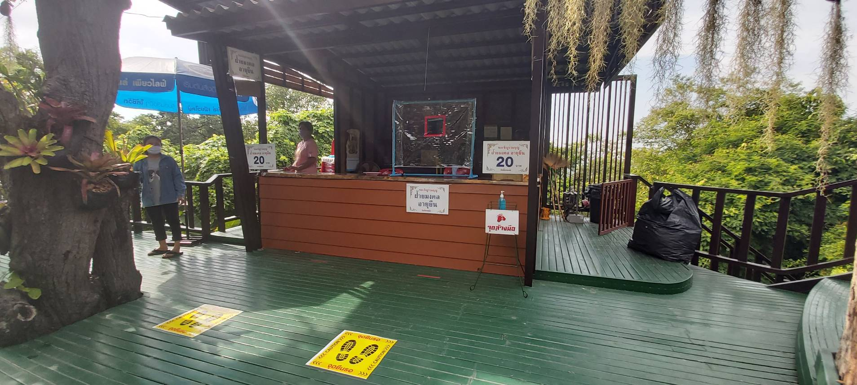
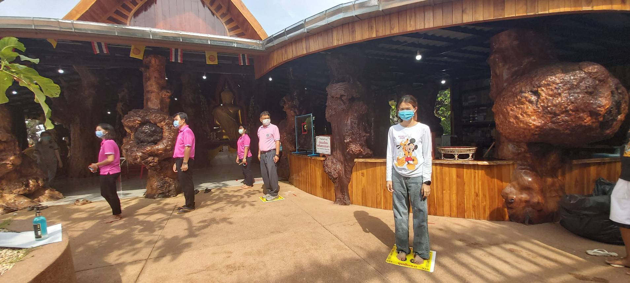
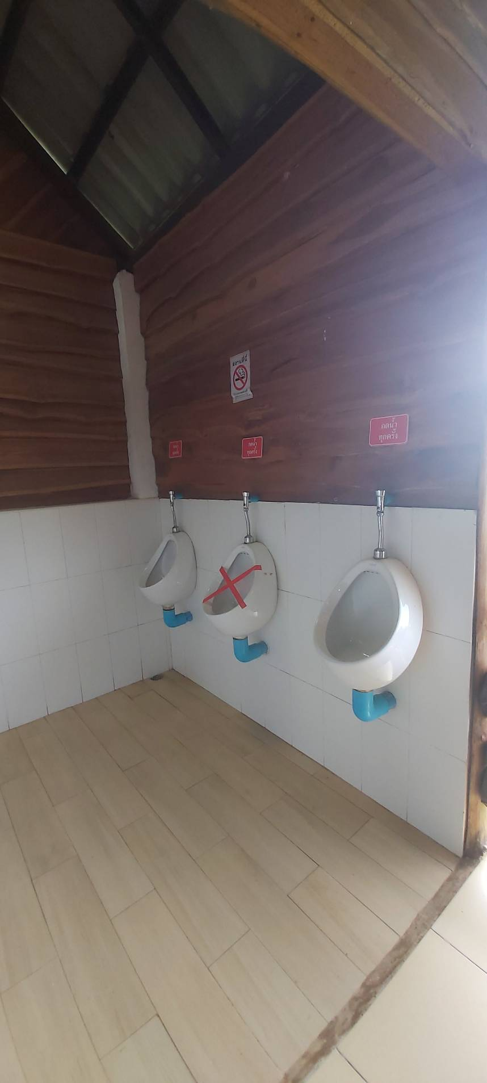

Slide 13
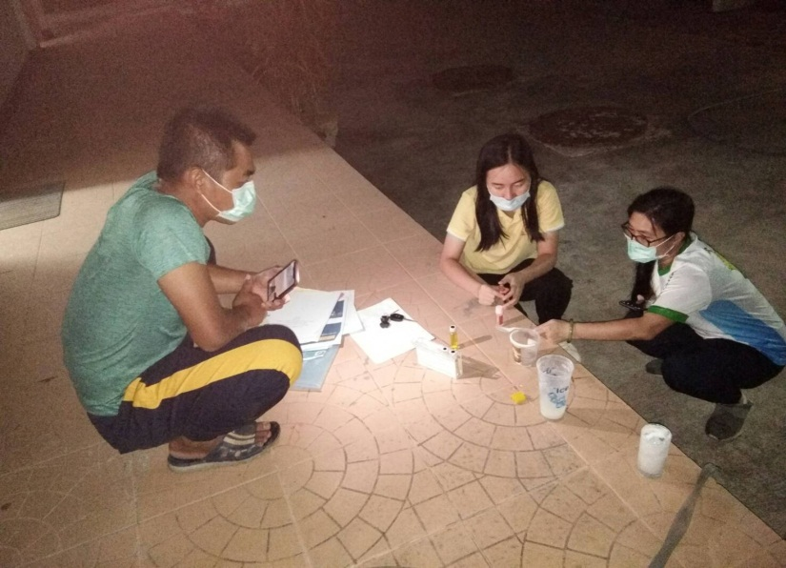
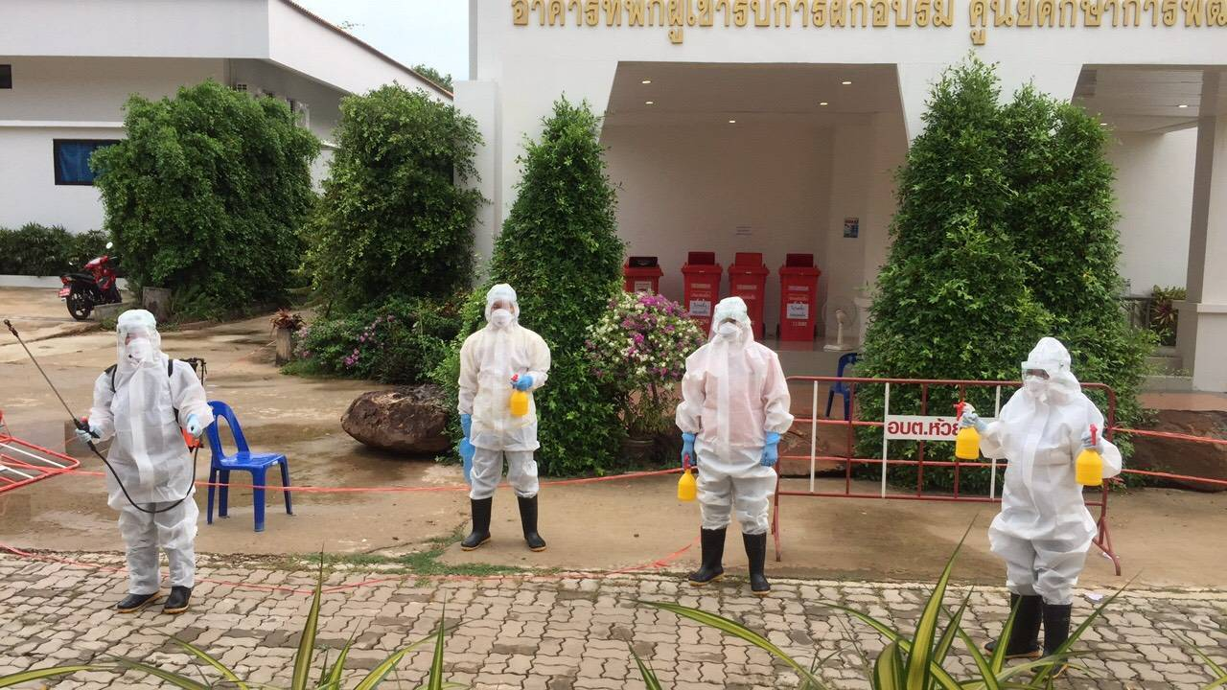
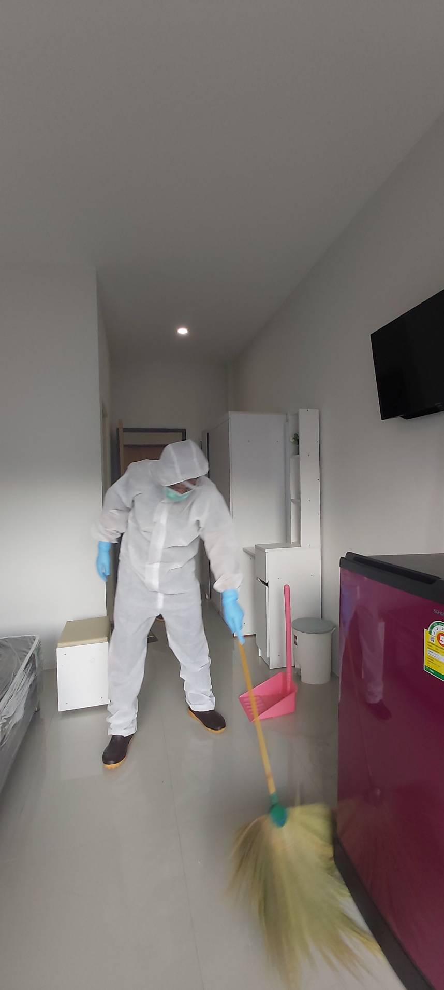
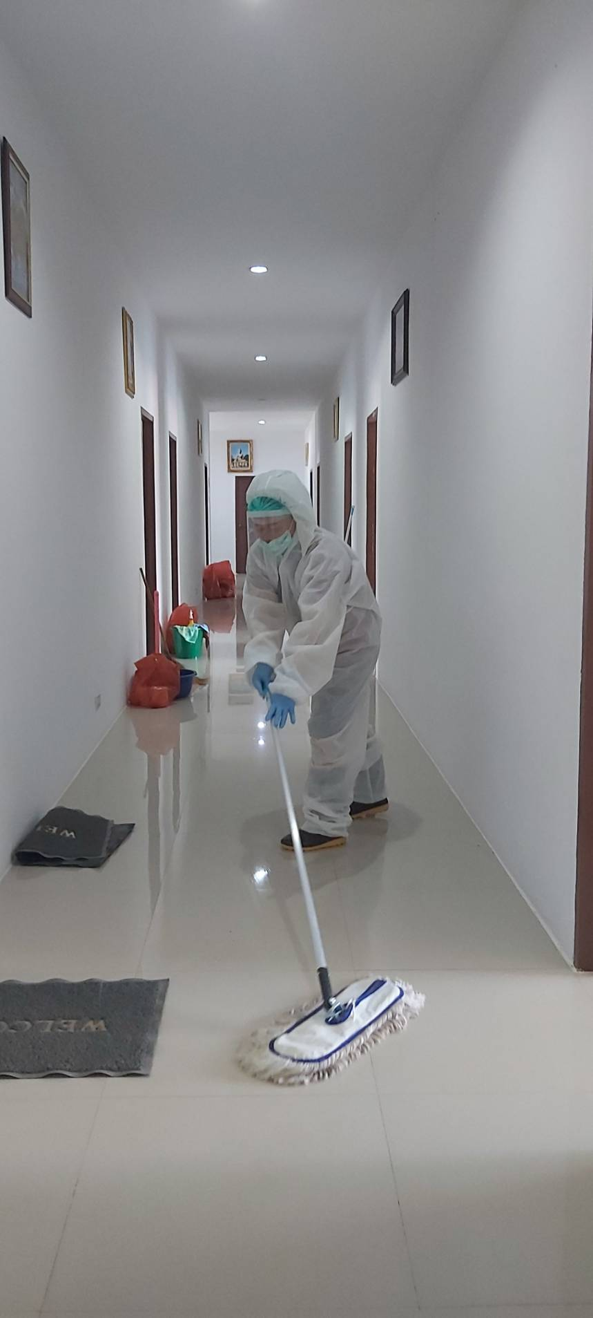
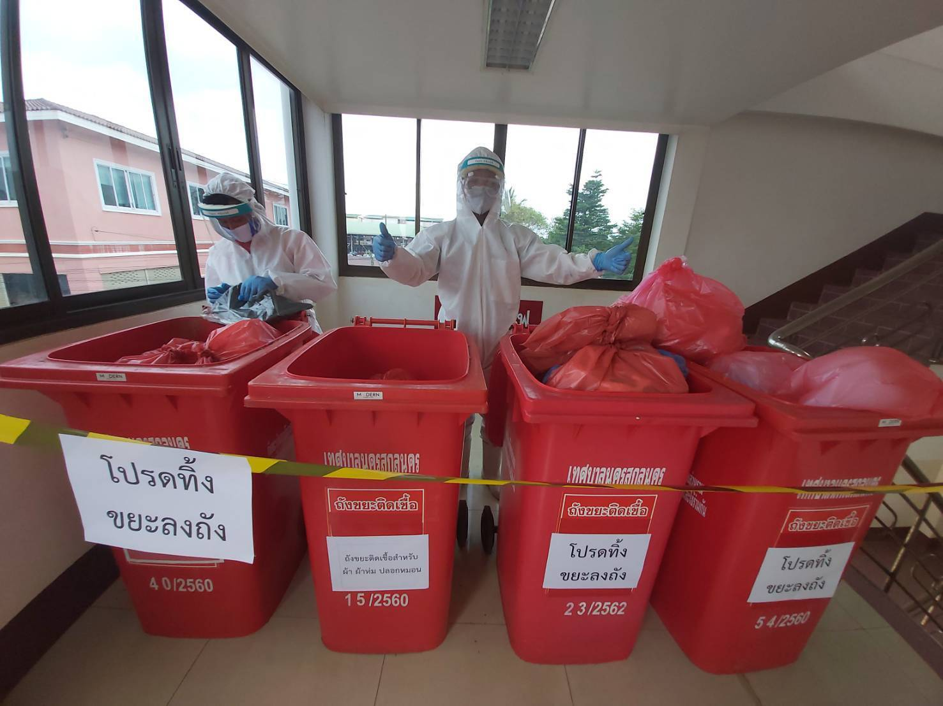
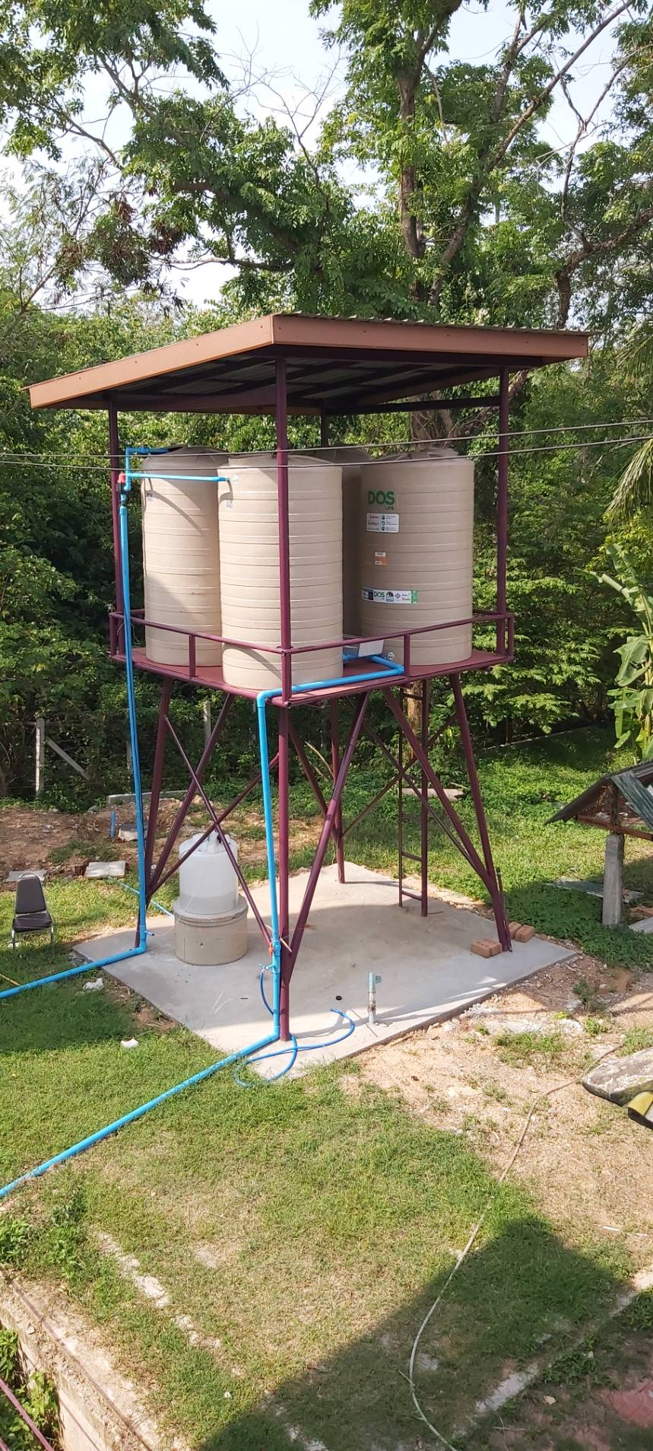
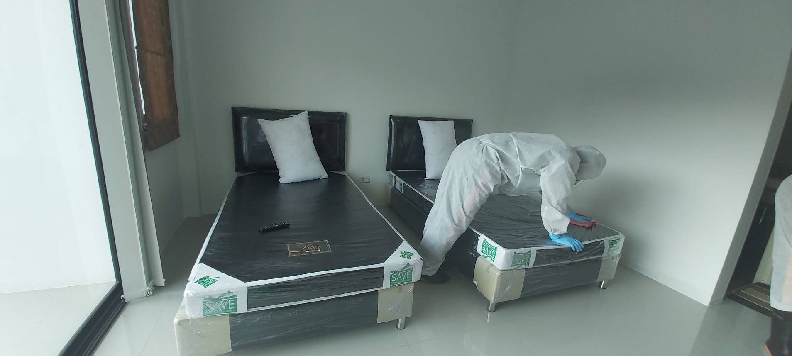
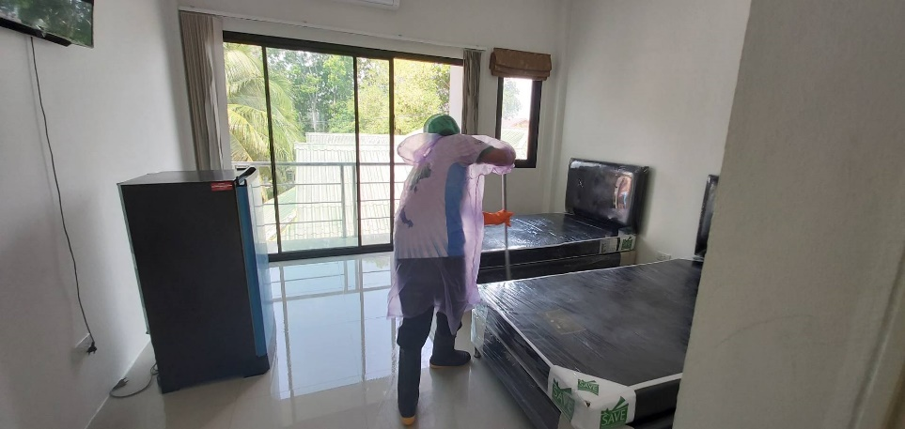
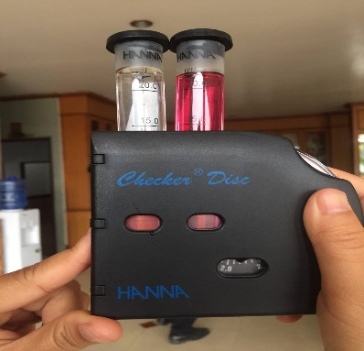
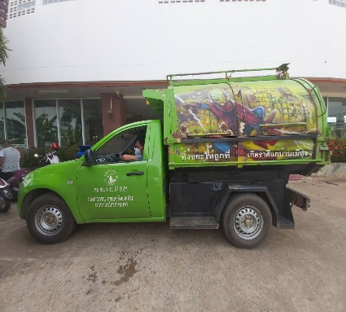

Slide 14
